Slide 1



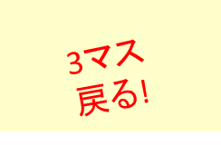

３マス進む
サイコロで出た数だけ戻る
GOAL！
2マス
戻る
最後尾と
入れ替え!!
最近気になる話
最近ついてなかったコト
一回休み
1マス
戻る!
このマスより後ろの人は全員やすみ！！
3マス
もどる
最近怒られたこと
2マス
進む！
START
自慢話
ＳＴＡＲＴに戻る

Slide 2
3マスすすむ
2マス
もどる
サイコロで出たかずだけもどる
GOAL！
最後尾と
入れ替え!!
さいきん
気になる話
さいきん
ついてなかった
コト
1回やすみ
1マス
もどる!
このマスより後ろの人はぜんいん
やすみ！
さいきん
おこられたこと
3マス
もどる
2マス
すすむ！
START
じまん話
startに
もどる
このマスより後ろの人は全員やすみ！！
3マス
もどる
最近怒られたこと

